Slide 1
Sociální psychologie 1 Socializace
Mgr. Jan Krása, Ph.D.
Katedra psychologie, Pedagogická fakulta, MUNI

Slide 2
Podmínky ukončení:
Znalost výzkumů, teorií a pojmů sociální psychologie (viz témata v sylabu).
Čtení: 4 texty z Hewstone & Stroebe ve Studijních materiálech, čtení dalších učebnic.
(Hogg&Vaughan, 2010; Shiraev&Levy, 2010 ad.)
Schopnost aplikovat tyto znalosti při své profesi.
Minimum je přečíst 1 odbornou knihu zabývající se sociální psychologií (viz povinnou a doporučenou literaturu). To je nejnižší úroveň!

Slide 3
Povinná studijní literatura:
Řezáč, J. (1998). Sociální psychologie.
Brno: Paido. – dostupná na Uložto.cz
Hewstone, M., Stroebe, W. (2006). Sociální psychologie. Praha: Portál.
vybrané kapitoly ve Studijních materiálech

Slide 4
Povinná studijní literatura:
Helus, Z. (2007 či 2015). Sociální psychologie pro pedagogy. Grada: Praha.
Hayesová, N. (2007). Základy sociální psychologie. Portál: Praha. ISBN: 978-80-262-0534-0

Slide 5
Ukončení:
Přednáška: Písemný test na 60%, tj. 12/20.
Testové otázky jsou zodpověditelné z informací uvedených v Interaktivní osnově, z prezentací v ní (slova vyznačena tučně jsou základní termíny, které musíte znát) a z povinné literatury (Řezáč a Hewstone&Stroebe).
Seminář: aktivní účast (max. 1 neomluvená absence).

Slide 6
SZZ – mnoho otázek se týká soc. psychologie !
Test ze SocPs naprosto neodpovídá SZZ, protože ten testuje pouze základní znalosti a mírně jejich aplikaci!
Tj. na SZZ se nelze učit jako na test ze SocPs!
Nejde o to osvojit si právě a jenom obsah přednášek, ALE naučit se přemýšlet psychologicky a rozumět a kriticky hodnotit a používat psychologické informace.
K tomu je nutné přečíst alespoň jednu učebnici.

Slide 8
Rolí psychologie je činit běžně nereflektované procesy a obsahy mysli vědomými.
S tímto záměrem byste měli/y studovat psychologii – abyste se o sobě dověděli/y něco nového, něco dosud nevědomého.
Znalost sociální psychologie je pro učitele klíčová: musí rozumět sobě a musí rozumět druhým (žákům).
Psychologie člověka by pro moderního učitele měla být základem, ze kterého dále uvažuje všechny ostatní kroky vzdělávacího procesu: pedagogiku, didaktiku, vlastní obor.
To tvrdí nejen psychologové, ale i pedagogové.

Slide 9
Učitel a sociální psychologie
Učitel by měl každou třídu dobře znát jak po stránce osobnostní (každého žáka, rodinnou situaci žáků) tak po stránce sociálně-psychologické (znát všechny jménem, znát soc. procesy a jevy, soc. systém třídy a sociální kompetence jednotlivých žáků).
Aktivita: Co vím o sourozencích svých žáků? O koníčcích, o zaměstnání rodičů…

Slide 10
Učitel zná většinou třídu lépe než kdokoli jiný, musí si však osvojit psychologickou terminologii a psychologické uvažování, aby ji dokázal vhodně mentálně reprezentovat, popsat a uvažovat o ní.

Slide 11
Definice sociální psychologie
Def1:
Sociální psychologie studuje sociální interakce v různých a mezi různými sociálními útvary (soc. skupinami, agregáty, institucemi ad.) a snaží se popsat jejich kognitivní, emoční a somatické předpoklady a zákonitosti jejich fungování. (Hunt, 2015)

Slide 12
Definice
Def2: Sociální psychologie studuje, jak jsou chování, prožívání, myšlení, pocity a tělesné procesy ovlivňovány reálnou, zprostředkovanou nebo jen představovanou přítomností druhých.
SocPs jakožto empirická věda ovlivňuje mnoho dalších společenských věd (filosofii, sociologii, historii, politologii…), i mnoho přírodních věd (etologii, biologii, genetiku), ale i techniku (ve smyslu ergonomie a sociálního rozměru práce a techniky).

Slide 13
Sylabus přednášek
Pohled evoluční, komparativní a kognitivní psychologie na sociální procesy a jevy.
Socializace
Jak se náš mozek vyvinul do dnešní podoby? Modularita mysli. Kognitivní moduly a jejich evoluce. Kognitivní moduly v sociální oblasti.
Vnímání druhých lidí, budování dojmu o druhých, teorie mysli (sociální kognice), kategorizace v sociální oblasti, sociální stereotypy a různá zkreslení
Druhy sociální komunikace a vývoj komunikace
Role emocí v komunikaci
Vznik a dynamika sociálních skupin (skupinová dynamika a rolové chování), sociální ovlivňování
Meziskupinové chování

Slide 14
1. SOCIALIZACE

Slide 15
Co se dozvíte dnes?
Co je to socializace?
Čím je lidská socializace unikátní?
Jaké místo má v lidském životě učení?
Čím je lidské učení naprosto unikátní?
Jaké místo má v lidském životě pochvala?
Jak uspořádání lidského společenství (struktura rodiny) ovlivňuje socializaci?

Slide 16
Socializace: co to je?
DEF3: Socializace = proces osvojování si (kulturou) sdílených poznatků, schémat chování a práce, hodnot, postojů, ideálů, norem a zákazů atd.
DEF4: Socializace = všechno, co se naučíme (a vše, co budeme učit druhé).
Kultura je soubor adaptací (často spojených s určitou technologií a tedy většinou i s artefakty) a soubor myšlenek (spojených s těmito adaptacemi).
Kultura představuje od buněčné dědičnosti odlišný způsob přenosu a kumulace informace. Kulturu se musíme naučit, geny jednoduše zdědíme.
Téma příroda proti kultuře (natura vs. cultura, fýzis x nómos) je filosoficky velmi plodné (srov. např. Šmajs, 2003; Kratochvíl Zdeněk aj.)

Slide 18
Socializace: co to je?
Srov. vlčí děti - kam by to dotáhl člověk bez péče druhých
https://www.youtube.com/watch?v=VLXI7-vmFAY
Člověk je vysoce sociální tvor (jsou i nesociální živočichové) a naše sociálnost je pro náš druh velice specifická (species-specific; jen něco je species-general).

Slide 19
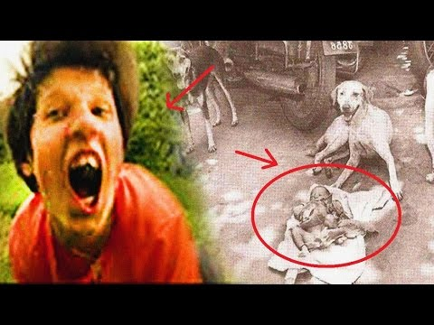

Slide 20
Místo sociálnosti ve vývoji
Scarr (1992) identifikoval 4 faktory, které vedou k tomu, že jsou děti z jedné rodiny nebo z různých rodin odlišné:
1. Genetické odlišnosti
2. Odlišnosti v tom, jak k nim přistupovali rodiče a další lidé (= sociální vliv = vliv socializace).
3. Odlišnosti v reagování na tytéž zkušenosti
4. Odlišné volby v prostředí

Slide 21
Model socializace v mezikulturní psychologii

Slide 23
Evoluce sociálnosti
Sociálnost je velice účinná adaptace.
Jsou i nesociální živočichové (viz přednáška Historie lidské komunikace).
Sociálnost tedy není lidským výtvorem - je to v přírodě celkem rozšířená vlastnost (nejen lidé jsou sociální!).

Slide 24
Evoluce sociálnosti
Sociálnost včel či mravenců je však jiná, než sociálnost lidská.
Sociálnost blanokřídlých je určená feromony a hormony (a je proto víceméně uniformní – srov. kasty mravenců: voják, pečovatel o larvy, dělník atd.). Lidská sociálnost je sice také spoluurčována hormony (srov. roli oxytocinu), ale také odlišnostmi individuí. U moderního člověka díky rozvoji kultury nabývá socializace nepřeberného množství konkrétních a specifických podob – srov. vliv sociálních sítí na současnou podobu socializace).
Základy sociálnosti jsou i u člověka pudové, ale vždy mají i individuální podobu. Když se řekne, že je něco pudové znamená to mj., že je to společné všem zástupcům daného druhu!; srov. pud attachmentu, který máme společný minimálně se všemi primáty).

Slide 25
Evoluce sociálnosti: rodičovství
U savců a ptáků je sociálnost navíc spojená s péčí o potomstvo!
Péče o potomstvo se rozvinulo asi před 300 milióny lety s nástupem therapsidů a dinosaurů.
Péče o potomstvo je mj. spojená s podnětným sociobiologickým termínem parental investment (= investice do rodičovství). Teorie investice do rodičovství dobře vysvětluje různé proměny sexuality druhu ve vztahu k péči o potomky, k velikosti a uspořádání skupiny apod.
Např. vztah mezi pohlavním dimorfizmem a uspořádáním rodinné jednotky (viz dále).

Slide 26
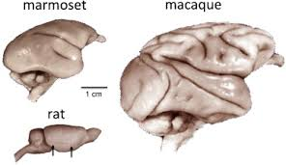
Lidský mozek – proč je tak velký?
Lidský mozek váží 2% hmotnosti, nicméně spotřebuje 20% zdrojů.
Mozková kůra člověka má 4 krát větší plochu než mozek šimpanze. Krysa má mozek zcela plochý – i proto se používá v neuro-výzkumu.

Slide 29
Mozek člověka ztrojnásobí (3,26) svoji velikost od narození do dospělosti. Zde je patrná důležitost postnatální péče o jedince, čili výchova!

Slide 30
Proč máme my, moderní lidé (ale obecněji i my, primáti), tak velký mozek?
K čemu to je?
Jaká skutečnost, či jaká adaptace (adaptace na co?) vede k vzrůstu velikosti mozku?
(Moderní lidské vynálezy velikost mozku těžko vysvětlí, neboť zhruba stejnou velikost měl již před 200-300 tisíci lety).

Slide 31
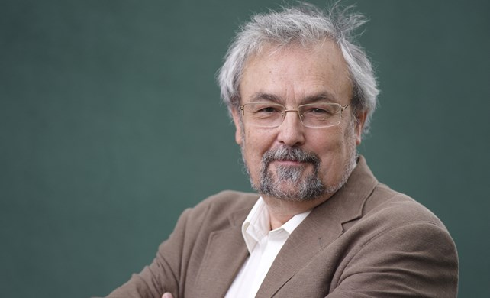
Sociální mozek 1
Robin Dunbar a jeho social brain hypothesis odpovídá: Primáti si vyvinuli neobyčejně velký mozek (v poměru k tělu), aby řídil neobyčejně komplexní sociální systémy, ve kterých žijí. Počet sociálních vazeb (resp. velikost skupin) je u primátů přímo úměrný velikosti mozku.

Slide 32
Social brain hypothesis

Slide 33
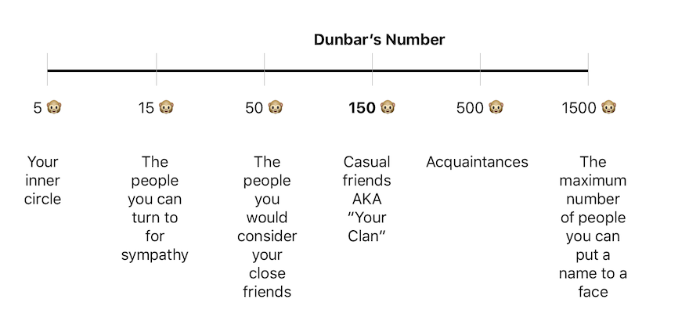

Slide 34
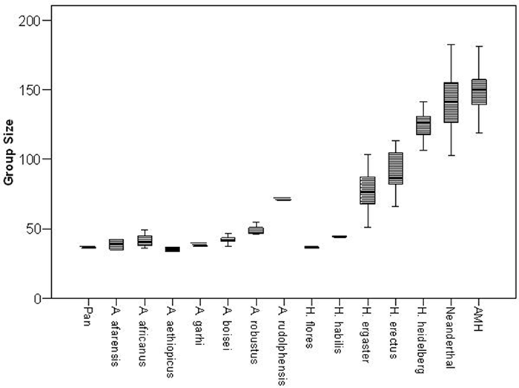

Slide 35
Sociální mozek 2
Dunbar (2009): Další výzkum: u ostatních savců (jiných než primátů) a u ptáků neplatí zmíněná závislost velikosti neokortexu a velikosti skupiny. ALE platí: Větší mozek mají druhy, které žijí a rozmnožují se párově.
Dunbar (2009) vyslovuje hypotézu, zda sociální systémy, které vytvořili primáti, nejsou odvozeny zobecněním párové vazby na další jedince ve skupině?
Odevzdanost jedince skupině je skutečně celkem podobná odevzdanosti v partnerské lásce. Jak ve skupině, tak v partnerství lze spatřovat jevy jako je: soc. konformita (motorická i postojová, synchronizace), soc. koheze, polarizace myšlení ad.

Slide 36
Rozdíly mezi člověkem a ostatními primáty: pohled komparativní psychologie

Slide 37
Rozdíly mezi člověkem a šimpanzi (dle Matsuzawa, 2012)
Lidský a šimpanzí genom se liší pouze v 1.23%, přesto jsme na první pohled naprosto odlišní.
Šimpanzi začnou rodit děti cca v 12 letech a děti mají po cca 5 letech. Ne dříve. Šimpanzice jsou plodné až do smrti (nemají menopauzu).

Slide 38
Rozdíly mezi člověkem a šimpanzi
Člověk začíná rodit v 18 letech. Děti má po sobě po dvou, po třech, ale i po jednom roce. Lidské děti jsou „soběstačné“ nejdříve kolem osmi let (spíš mnohem později). Jak je možné, že lidské matky uživí více dětí zaráz (šimpanzice by to jednoduše nedokázaly)?
Protože: Rodičovství se účastní i otcové.
A navíc i babičky, dědové, strýcové atd. U primátů jsou tyto pečovatelské vztahy ze strany širší komunity zcela výjimečné!
Odtud role otců, prarodičů, ale i sourozenců v lidském životě!! Proto jsou komunity lidí mnohem kooperativnější než u ostatních primátů.
U člověka (u žen) existuje menopauza, po které ženy žijí cca ještě 30-50 let. To jim umožňuje roli prarodiče (babičky + dědečka). U neandrtálců pravděpodobně prarodiče snad nebyly kvůli kratšímu věku populace, ale klidně mohly být.

Slide 39
Rozdíly mezi člověkem a šimpanzi
Lidské ženy mají skrytou ovulaci (to je zcela raritní mezi živočichy!!). Šimpanzí samice inzerují svoji ovulaci stejně jako všichni ostatní živočichové.
Jak a proč může existovat něco jako skrytá ovulace?
Adaptací mužů na skrytou ovulaci žen (aby zajistili svoje otcovství, zúročili svůj parental investment) je možná monogamie (Diamond, 2003), čili celoživotní soužití s jednou partnerkou (tzv. mate guarding – to existuje i u šimpanzů, ale v mnohem menší míře).

Slide 40
Evoluce lidského uspořádání rodiny
U raných homininů (H. rudolfensis, H. habilis) se ještě setkáváme s velkým pohlavním dimorfizmem (poměr 1,4), který je dokladem harémového uspořádání sociálního života.
Snížení pohlavního dimorfizmu (z 1,4 na 1,2) je dokladem posunu k párovému uspořádání společností a tedy ke stavu, který je podobný našemu stavu, kdy základ rodiny tvoří dyáda (nikoli harém).

Slide 41
Rozdíly mezi člověkem a ostatními primáty
Člověk (industriálních kultur) je jediným primátem, u kterého jsou matka s dítětem (před osamostatněním) separováni od sebe po delší časové úseky (jen u některých poloopic matky děti opouštějí, aby se nakrmily). U všech ostatních primátů se dítě drží matčiny srsti (srov. úchopový reflex) a nepouští se. U opic matka navíc dítě objímá rukou (přidržuje ho). Nikoli u poloopic (tam se mládě jen drží).
Separace dětí u lidí vede mj. k většímu tlaku na rozvoj hlasové komunikace, která někdy v dávnověku musela nahradit tělesný kontakt (Dunbar a jeho social grooming/gossiping theory).
Lidská poloha na zádech je zcela ojedinělá mezi primáty a savci vůbec.

Slide 43
Schopnost učit se u člověka
Všichni živočichové jsou po odstavení samostatní (člověk nikoli).
Člověk se nejenom stará o potomky, ale zároveň je také učí. To je mezi živočichy zcela ojedinělé!

Slide 44
Rozdíly mezi člověkem a šimpanzi
Lidé vytvořili explicitní kumulativní kolektivní paměť na objevené technologie (=kultura).
Šimpanzi znají jen hrstku technologií a kulturní transmise je u nich velmi pomalá a nejistá.
My, AMH (anatomically modern humans = anatomicky moderní lidé) jsme mistry učenlivosti.

Slide 45
Rozdíly mezi člověkem a šimpanzi
Šimpanzi mají také různé kultury, které si předávají: např. šimpanzi z Gombe používají větvičky, aby s nimi lovili termity; šimpanzi z Bossou zase používají kameny k rozbíjení ořechů.
Meziskupinová transmise kultury je však u šimpanzů (oproti člověku) velmi omezená.

Slide 46
Přehled technologií u různých šimpazích komunit
(z Whiten et al. 1999)

Slide 47
Dospělí šimpanzi nevěnují pozornost mladým.
U šimpanzů se výchovy (cca 4 roky) účastní pouze matky. Samci pouze zajišťují matkám s dětmi ochranu a přístup ke zdrojům potravy.
Děti se učí pouze observačním učením (tj. pozorováním). Matky nikdy svoje děti neučí: neukazují jim pohyby, aby to pochopily; nepodají jim vhodný kámen k louskání; nevytvarují jim ruku tak, aby dobře provedla pohyb. Pouze jim umožňují, aby se dívaly.
Takto se šimpanzi naučí jakž takž louskat ořechy po třech až pěti letech!

Slide 48
Člověk a učení
U lidí je tomu zcela jinak! Základní lidskou adaptací je vyučování (socializace) dětí.
Člověk prodlužuje tzv. období učení se co do délky (ve 14-15 letech končí povinná školní docházka, což je nejdelší absolutní délka času dětství u mnohobuněčných organismů). Navíc přesahuje doba učení i z období dětství a adolescence i do dospělosti a stáří (srov. U3V).
Učitelé jsou profesní skupinou, která přejala část socializace od rodičů na svá bedra. Učitelé jsou profesionálové v socializaci dané věkové skupiny.

Slide 49
Rozdíly mezi člověkem a šimpanzi
Šimpanzí matky svoje děti nikdy neplísní, nebijí ani je nezanedbávají.
Ale (!) nepoužívají v takové míře jako člověk pozitivní ujištění (pochvalu). Lidské dítě je závislé na pochvale (srov. metoda manželů Kopřivových).
Šimpanzí děti (v noci) nepláčou. Šimpanzí děti to nepotřebují, protože jsou s matkou neustále (do 3 měsíců na ní stále visí).

Slide 51
Socializace
Socializace primární (raná, v rodině, cca do 3. roku) a sekundární (mezi vrstevníky, ve škole, v zaměstnání, od 3 let dále)
Socializace probíhá kvůli vrozenému pudu k vazbě (srov. attachment theory; citová vazba a J. Bowlby).
Ke zdárné socializaci může dojít v případě, že dítě během 1. roku získá ke svému okolí důvěru.
Dítě si pak osvojuje způsoby chování (návyky), mateřský jazyk, hodnoty, různé modely a obrazy světa a věcí v něm.
Důvěru získává především skrze mateřský objekt. Již přístup ke kojenci (kojení, první hry a hračky, oblékání) má proto zásadní sociální rozměr!
Srov. rozvinutí důvěry (a další fáze vývoje) u E. Eriksona.

Slide 52
Socializace
Socializaci nelze chápat jen jako jednosměrný receptivní proces, kdy se do dítěte nalévá kultura. Socializace má dva póly (receptivní a distribuční).
I dítě (zdánlivě pasivní při socializaci) je od prvního dne narození samo velmi významným sociálním činitelem svých rodičů – srov. narození dítěte a změna celého partnerského (nyní již rodinného) života! Vše se točí kolem dítěte! Místo, věci, strava, spaní, styk s ostatními atd. Všechno.
+ Dítě se často velmi silně bouří proti socializačním postupům: chtějí víc/méně mléka, strava jim ne/chutná, za někým nepůjdou, něco je nudí, chtějí být občas neposlušné (srov. Freudovu teorii dynamiky osobnosti založenou na konfliktu id x superego). Tím si dítě buduje autonomii i identitu.

Slide 53
Základním sociálním činitelem jsou rodiče a jejich rodiny. V tradičních společnostech učí děti rodiče, celý kmen a specificky je učí (při iniciaci) stařešina/šaman.
V moderní společnosti neučí děti většině rozvinutých poznatků rodiče (neumí ani?), ale učitelé! Dítě/člověk je ve škole (v ČR):3+9+4+5 let.
Ergo: role učitelů v kultuře je zcela klíčová!
Srov. rozdílnost různých kultur a roli a formu vzdělávání v nich!

Slide 54
Aktéři socializace
Rodina – dává základy sociálního života
Škola – předává další, většinou vědecké a nesamozřejmé znalosti o světě a dovednosti.
Vrstevníci (resp. přátelé) – tvoří centrum sociálního světa jedince.
Tvůrci v masových médiích – vytváří kontext sociálního světa jedince (písaři, spisovatelé, umělci, hvězdy, vládci, státy, majitelé médií atd.).

Slide 55
Kanály socializace
Neverbální komunikace (chování, jednání, projev) – první druh komunikace! Komunikace činem, resp. chováním.
Verbální komunikace (plus moderní druhy komunikace: obrazová a textová).
Komunikace artefakty (prestižní předměty, uniforma, snubní prsten, šperky…).
Masová média (knihy, učebnice, televize, internetové stránky, oděv aj.).

Slide 56
Vliv genů a prostředí
Dítě v podnětném prostředí se naučí mnohem více než v nepodnětném.
Na druhou stranu tu jsou určité limity: např. dítě s DS má svoje limity i ve velmi podnětném prostředí.

Slide 58
Sociálnost lidského vývoje
Všechny mezníky lidské ontogeneze mají svůj sociální rozměr (!):
početí
narození
umí chodit, umí … tisíc věcí (srov. lidské chválení)
umí mluvit
jde do školky (nároky instituce – různé nároky v různých zemích)
jde do školy (nároky instituce)
puberta – nově působí pohlavní pud; první veřejný partnerský svazek a někdy i první pohlavní styk; vývoj vztahu: zamilování, vztah, dlouhodobý vztah.
adolescence – resp. právní dospělost, tj. zodpovědnost; ekonomická dospělost, tj. ekonomická nezávislost; aj.
dospělost (od založení vlastní rodiny) - asi nejdelší období, tudíž obsahuje obrovské změny, které se uvnitř jednoho období odehrávají.
stáří (od desintegrace těla?)
I smrt je slavena velkolepou oslavou! A hrob je označen viditelně, často i s obrazem zemřelého. Drazí zesnulí žijí v našich pamětech a příbězích dál.

